Slide 1
Padurea , aerul meu curat
Profesor Miu Simona
Scoala Gimnaziala Nr. 2 Videle

Slide 2
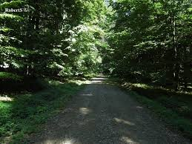
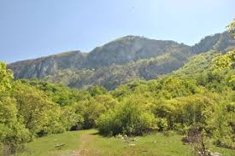
Padurea
Pădurea este o suprafață mare de teren pe care cresc în stare sălbatică specii de arbori și arbuști, specii de plante erbacee, mușchi, dar trăiesc și diferite specii de animale. După natura lor, pădurile pot fi naturale (apărute spontan) și cultivate (prin plantarea puieților de arbori crescuți în pepiniere). Pe glob, pădurea ocupă circa 30% din suprafața uscatului; în România, ele se întind pe circa 27% din suprafața totală a țării.

Slide 3
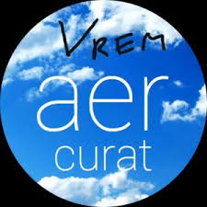
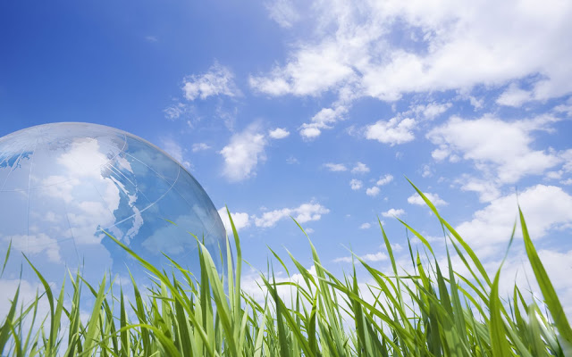
Aerul meu curat
Aerul e într-adevăr o comoară. În primul rând, el este principala sursă de oxigen, necesar pentru respirația organismelor vii (cu excepția microorganismelor anaerobe). El este un bun izolator și un bun distribuitor de căldură. Lipsa aerului ar provoca o creștere bruscă a temperaturii (peste 200°C), ceea ce ar exclude existența vieții pe planetă. Cu ajutorul aerului se răspândesc undele sonore. Fără el pe glob ar fi o muțenie totală, n-am mai putea auzi divina muzică a naturii sau cea compusă de om. Aerul este factorul care influențează în cea mai mare măsură formarea și schimbarea climei. El condiționează ploaia, ninsoarea, ceața ... Fără scutul atmosferic planeta noastră ar fi bombardată de meteoriți, iar razele distrugătoare ale Soarelui ar arde tot ce-i verde. Și în genere, fără aer viața pe Pământ ar fi imposibilă, planeta ar fi un deșert, aidoma Lunii.

Slide 4
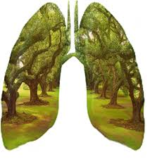

Slide 5
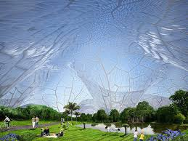
Deseori auzim expresia "să ieşim afară să luăm o gură de aer”. De ce se spune aşa, doar în încăperea în care ne aflăm există aer, nu-i aşa? Există, doar că oxigenul din interiorul locuinţelor noastre este biologic inactiv, adică, neionizat.
Aerul pe care îl respirăm conţine în afară de componente gazoase, lichide şi particule solide, microorganisme sau alţi compuşi moleculari. Printre aceşti constituenţi un loc important îl ocupă ionii care sunt de fapt molecule sau atomi aflaţi în stare electrică diferită de starea naturală, prin existenţa unui număr diferit de electroni pe ultimul strat (înveliş) electronic. Aceasta le determină natura electrică, negativă sau pozitivă.
Natura a creat un mediu la care omul s-a adaptat biologic dar pe care încă nu l-a înţeles şi ne referim aici la existenţa atomilor de oxigen. Este dovedit că intervenţia asupra naturii este dăunătoare speciei umane, atâta timp cat nu este înţeles pe deplin mecanismul minunii numită viaţă, indiferent de forma ei existenţială, materială.

Slide 6
De ce trebuie sa protejam padurile?
Pădurile – plămânii pământului, se spune. Fără păduri, suntem ca fără de oxigen, deci e foarte important să învățăm să le protejăm, să le îngrijim, să le prețuim, pentru a ne asigura viața pe pământ. Mai jos, v-am pregătit cinci motive de a proteja pădurea:
1. Pădurea furnizează oxigen pentru toate organismele vii de pe pământ și în același timp, absoarbe bioxidul de carbon, care este atât de nociv pentru sănătate și astfel, contribuie la reducerea poluării.
2. Este o sursă de medicamente și remedii naturale și păcat că nu am învățat, ca oameni, să ne extindem și să învățăm cum să le utilizăm, astfel încât să fie tot în avantajul nostru.
3. Pădurile sunt un loc de relaxare, cu peisaje deosebite, care ne fac să ne simțim mai bine și, de asemenea, care au efect terapeutic asupra psihicului nostru.
4. Pădurile împiedică eroziunile și alunecările de teren și reduce din gravitatea viiturilor.
5. Găzduiește specii de animale, păsări, vegetație deosebit de variată, deci pădurea, cu alte cuvinte, reprezintă un sistem ecologic complex, fără de care multe componente ale planetei s-ar pierde pur și simplu.

Slide 7
Va multumesc pentru atentie !

